Slide 1
Організація сімейно-орієнтованого підходу у роботі фахівця із соціальної роботи на основі практичних кейсів
Організація та надання послуги кризового та екстреного втручання, роль суб'єктів соціальної взаємодії на рівні громади
04 лютого 2022 року

Slide 2
ПРАВИЛА ВЗАЄМОДІЇ
Зареєструйтесь у чаті:
вкажіть Ваше повне П.І.Б., посаду, місце роботи та область
Тримайте камеру включеною. Мікрофони включайте лише тоді, коли говорите.
Якщо хочете сказати чи задати запитання - підніміть руку або фіксуйте свої запитання у чаті.
Будьте тут і зараз - посвятіть цей час собі та обговоренню питань.
Просимо бути активними. Ваша думка важлива для нас та інших учасників семінару.

Slide 3
Домашнє завдання!
Провести 1 методику по роботі з сім“єю (самооцінка якості життя, генограма, «Карта бажань» тощо)

Slide 4
ЗАВДАННЯ:
обговорити підходи щодо організації та надання послуги кризового та екстреного втручання та роль суб’єктів соціальної взаємодії на рівні громади;
визначити алгоритм дій фахівця із соціальної роботи під час надання послуги кризового та екстреного втручання на прикладі відповідного кейсу;
окреслити форми і методи роботи з отримувачами соціальних послуг (сім’ями, які опинились у складних життєвих обставинах), використовуючи опрацьовані кейси.

Slide 5
Кризове та екстрене втручання – термінове втручання в кризову ситуацію з метою негайного усунення або мінімізації наслідків такої ситуації, надання допомоги та підтримки, спрямованої на її подолання.
Отримувач соціальної послуги кризового та екстреного втручання – особа, у тому числі постраждала від насильства в сім’ї, яка в силу кризової ситуації користується заходами, що становлять зміст даної соціальної послуги.
Наказ Мінсоцполітики від 01.07.2016 «Про затвердження Державного стандарту соціальної послуги кризового та екстреного втручання»

Slide 6
Загальні підходи щодо організації та надання соціальної послуги
Соціальна послуга кризового та екстреного втручання
полягає у
спрямована
на
забезпеченні якісної, оперативної, короткотривалої допомоги, захисту і підтримки особам, які переживають кризову ситуацію
відновлення оптимального рівня персонального функціонування, зменшення ознак кризової ситуації та усунення загрози життю та здоров’ю отримувачів соціальної послуги

Slide 7
Індивідуальна робота!
НАПИШІТЬ СТРОКИ НАДАННЯ ПОСЛУГИ КРИЗОВОГО ТА ЕКСТРЕНОГО ВТРУЧАННЯ
Перейдіть за цим кодом за допомогою телефону або за посиланням та кодом, яке зараз з’явиться у чаті

Slide 8
Індивідуальна робота!
НАПИШІТЬ МІСЦЕ НАДАННЯ ПОСЛУГИ КРИЗОВОГО ТА ЕКСТРЕНОГО ВТРУЧАННЯ
Перейдіть за цим кодом за допомогою телефону або за посиланням та кодом, яке зараз з’явиться у чаті

Slide 9
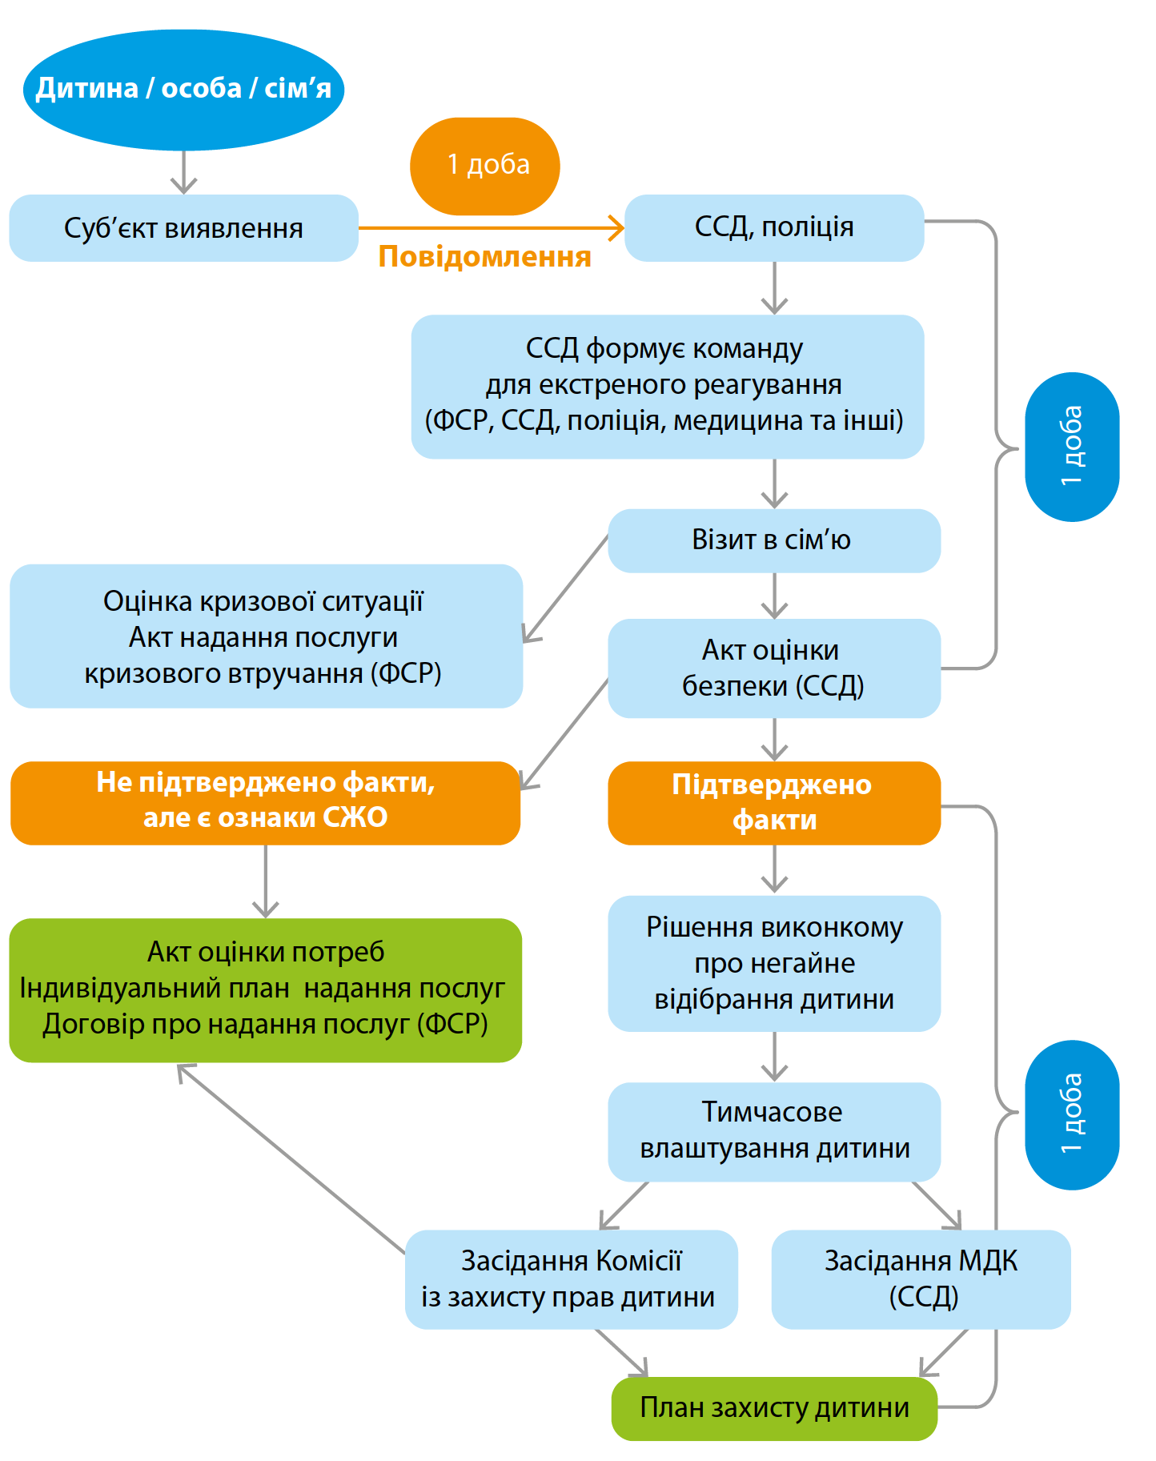
Алгоритм надання послуги кризового та екстреного втручання
(відповідно до запропонованого випадку)

Slide 10
Форми соціальної роботи — спосіб організації взаємодії спеціаліста з отримувачами соціальних послуг, спрямований на створення умов для їхньої позитивної активності, вирішення відповідних завдань надання допомоги та підтримки.
Методи соціальної роботи - сукупність прийомів і способів, що використовуються для стимулювання й розвитку потенційних можливостей особистості, спрямованої на зміну несприятливої життєвої ситуації чи розв»язання проблем отримувача соціальних послуг і досягнення професійних завдань спеціаліста.

Slide 11
Індивідуальна робота!
Виберіть із запропонованого переліку форми та методи роботи, які Ви можете використовувати при роботі з сім»єю

Slide 12
Дякуємо за увагу!

